Slide 1
Halk Sağlığının Geleceği ve
Türkiye Çevre ve Halk Sağlığı Kurumu
(Bir Öneri)
Prof. Dr. Zafer Öztek
4 Aralık 2022
Antalya

Slide 2
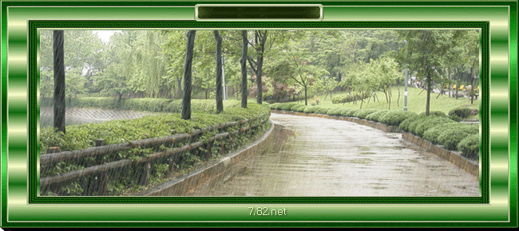

Slide 3
Halk sağlığı bir devlet işidir, devlet katında kabul görmesi gerekir.
Halk sağlığı biliminin bütün meslekleri ilgilendirdiği anlaşılmalıdır.

Slide 4
Halk sağlığı uzmanlığının yan dallarına önem verilmelidir
  Çevre sağlığı ve hekimliği
  İş sağlığı ve güvenliği
  Epidemiyoloji
  Sağlık yönetimi
  Sağlık ekonomisi
  Afet tıbbı
  Toplum beslenmesi
  Sağlık eğitimi
Klinik tıp içinde halk sağlığı / Çift uzmanlık yeniden düşünülebilir

Slide 5
Diğer meslek grupları da halk sağlığına sahip çıkmalıdır
  Halk sağlığı diğer mesleklere yayılmalı (Diş hekimi; Veteriner hekim; Eczacı; Hemşire; Mühendis vb)
  Halk Sağlığı Doktora eğitimine ağırlık verilmeli
  MD+ PhD
  Vet + PhD
  Ecz + PhD
  Hem + PhD
  Müh + PhD

Slide 6
Halk sağlığı bütün sektörlere entegre edilmelidir.
  Her Politikada Sağlık / Her Sektörde Sağlık
  Her sektörde halk sağlığı uzmanı

Slide 7
Seçenek 1
Her bakanlıkta / sektörde «halk sağlığı birimi»
Yatırım ve uygulama kararlarının halk sağlığı birimi tarafından değerlendirilip onaylanması

Slide 8
Seçenek 2
Türkiye Çevre ve Halk Sağlığı Kurumu

Slide 9
Çevre ve halkın sağlığı ile ilgili kurumlar dağınıktır.
  Çevre ve Şehircilik
  Sağlık
  Gıda ve Tarım
  Sanayi ve Teknoloji
  Ticaret
  Kültür ve Turizm
  Eğitim
  Hazine ve Maliye
  Belediyeler
  Özel sektör
  Sivil toplum kuruluşları

Slide 10
Çevre ve Şehircilik Bakanlığı
tam yetkili gibi görülmektedir.

Slide 11
Bakanlık içindeki Yüksek Çevre Kurulu çevre konularına ilişkin uyuşmazlıklarda son kararı vermektedir.
Başka bir deyişle, Çevre ve Şehircilik Bakanlığı hem uygulamayı başlatan kurum hem de son kararı veren hakemdir.

Slide 12
Çevresel etki değerlendirme (ÇED) raporları da aynı Bakanlığın kontrolündedir.
Oysa ÇED raporlarının tamamen bilimsel ve özerk bir yapı içinde ele alınması evrensel bir kuraldır.

Slide 13
Bu sakıncaları önleyecek mekanizmaların siyasi kadroların etkilerinden arındırılması ve tamamen bilimsel yaklaşımlarla ve özerk bir anlayışla işletilmesine ve her türlü müdahalenin dışında kalan, bağımsız, özerk, bilimsel bir yapıya ihtiyaç vardır.

Slide 14
“Türkiye Çevre ve Halk Sağlığı Kurumu”
Yeni Anayasayla ilgili varsayımlar
sosyal devlet anlayışı,
kuvvetler ayrılığı sağlanacak,
özerk yapılar güçlendirilecek,
kanıta dayalı kararlar teşvik edecek,
atamalarda liyakat sağlanacak,
özgür çalışma ve karar ortamı sağlanacak.

Slide 15
Türkiye Çevre ve Halk Sağlığı Kurumuna benzer “Düzenleyici ve Denetleyici Kurumlar” geçmişte olmuştur halen işlevsel olanlar da vardır.
    Türkiye Atom Enerjisi Kurumu
    Bankacılık Düzenleme ve Denetleme Kurumu
    Sermaye Piyasası Kurulu Başkanlığı
    Rekabet Kurumu
    Radyo ve Televizyon Üst Kurulu
    Türkiye Tütün ve Alkol Piyasası Düzenleme Kurulu

Slide 16
“Türkiye Çevre ve Halk Sağlığı Kurumu” nun (TÇHSK) görev ve yapısı:
Özerk
Kendi bütçesi olan
Temel yaklaşım
  temel koruma” (primordial prevention)
  tek sağlık” (insan + hayvan + ekosistem sağlığı)

Slide 17
Kurumun temel amacı
bütün sektörlerin (kamu ve özel) aldıkları kararların, yatırımların, planlamaların ve girişimlerin ekosistemin ve toplumun sağlığı üzerindeki etkilerini değerlendirmek ve olumsuz etkileri olabilecekleri engellemek, düzeltilmesini sağlamak ve bu konuda bütün sektörlere danışmanlık yapmaktır;

Slide 18
Kurum içinde sektör temelli daireler bulunacaktır;
Her dairede bir başkan ve 4 üyeden oluşan (5 kişi) bir “DAİRE KURULU” bulunacaktır;
Bu kişilerin halk sağlığı alanının çeşitli dallarında eğitim görmüş ve belli deneyime sahip değişik meslek üyelerinden olmaları esastır;

Slide 19
Hizmete yönelik daire başkanlıkları şunlar olabilir:
Ön İnceleme Dairesi
Sanayi dairesi
Enerji ve madencilik dairesi
Şehircilik ve altyapı dairesi
Gıda ve tarım dairesi
Sağlık hizmetleri dairesi
Eğitim ve sosyal işler dairesi
Hizmet sektörü dairesi
  Bölge başkanlıkları
    İl temsilcilikleri

Slide 20
Daireler, kendi sorumluluk alanındaki sektörlerin çalışmalarını izleyecek, gerek kendileri tarafından farkına varılan gerekse diğer kişi ve kuruluşlardan yapılan başvuruları dikkate alarak ilgili sektörün kararını bilimsel yöntemlerle değerlendirecek ve her dairenin daire kurulu söz konusu girişimle ilgili olarak makul bir süre içinde karar verecektir;

Slide 21
Bu kararlara göre söz konusu girişim,
  devam edecek,
  yürütmesi durdurulacak,
  yeniden planlanması sağlanacak ya da
  tamamen durdurulacaktır;
İtirazlar ya da yasada belirtilen durumlarla ilgili son kararlar, daire kurullarının bütün üyelerin yer aldığı “Türkiye Çevre ve Halk Sağlığı Kurumu Daireler Genel Kurulu” tarafından karara bağlanacaktır;

Slide 22
TÇHSK
  Kamu kurumlarına önerilerde bulunabilir;
  Danışmanlık yapabilir;
  Sektörlerce yapılacak (ÇED)” raporlarını onaylar.
Kurumun kararlarına Danıştay nezdinde itiraz edilebilir. Danıştayda bu işlere bakmak üzere özel bir daire kurulacaktır.

Slide 23
Kurum Başkanı ve Daire başkanları “Türkiye Çevre ve Halk Sağlığı Kurumu Genel Kurulu” tarafından 4 yıllık süre için atanır. “Türkiye Çevre ve Halk Sağlığı Genel Kurulu” şu üyelerden oluşur:

Slide 24
En çok doktora düzeyinde öğrencisi olan 20 üniversiteden birer temsilci profesör
Her Bakanlıktan birer temsilci
Her büyükşehir belediyesinden birer temsilci
Meslek Birlikleri temsilcileri
  Türk Tabipleri Birliği temsilcisi
  Türk Diş Hekimleri Birliği temsilcisi
  Türk Eczacılar Birliği temsilcisi
  Türk Veteriner Hekimler Birliği temsilcisi
  Türk Mühendis ve Mimar Odaları Birliği temsilcisi
  Türkiye Sanayi Odaları Birliği temsilcisi
  Türkiye Barolar Birliği temsilcisi
Her işçi sendikaları konfederasyonundan birer temsilci
Türkiye İşveren Sendikaları Birliği temsilcisi
Yaklaşık 80 üye

Slide 25
İŞ AKIŞI / DOSYA İNCELEME VE KARAR SÜRECİ
Kuruma başvuru (Bölge temsilciliklerinden; sivil toplum kuruluşlarından; meslek birliklerinden; belediyelerden; üniversitelerden; diğer kurumlardan)
Başvuruların Başkanlık bürosu tarafından kabulü
Dosyanın Başkan tarafından incelenmesi
Uygun olmayanların (görev dışılık; eksik belge; siyasal içerik; vb) iadesi
İncelenmesi uygun bulunanların “Ön İnceleme Dairesi”ne sevki
Ön İnceleme Dairesinde inceleme ve görüş raporunun hazırlanması (2 hafta)
Raporun Başkanlık makamına sunulması
Başkan tarafından ilgili Daireye sevk
İlgili daire tarafından inceleme (Tarafların ve uzman görüşlerinin alınması, vb)
İlgili daire tarafında karar verilmesi

Slide 26
11. Kararın Başkanlık makamına iletilmesi
12. Kararın ilgili kurumlara ve taraflara bildirilmesi (gerekirse kolluk güçlerine)
13. Kararın Resmi Gazetede yayınlanması
14. Karara itirazların kabulü
15. İtirazların ilgili daire tarafından sonuçlandırılması
16. Karara yeniden itiraz edilmesi durumunda konunun Daireler Genel Kuruluna sevki
17. Daireler Genel Kurulunda karara bağlanması
18. Kararın Başkanlık tarafından Resmi Gazetede duyurulması
19. İtirazda ısrar edilmesi durumunda Danıştaya başvuru
20. Danıştayda çevre ve halk sağlığı konuları için kurulan özel bir daire tarafından karara bağlanması

Slide 27
ÖRGÜT ÇİZELGESİ / ORGANOGRAM
THSK Genel Kurulu
Ön İnceleme D. Başkan Daireler Genel K.
Başkan Yrd. Başkan Yrd.
Sanayi D . Hukuk Dan.
Enerji ve Madencilik D. İdari ve Mali İşler D.
Şehircilik ve Altyapı D. Personel D.
Gıda ve Tarım D.
Sağlık Hiz. D.
Eğitim ve Sosyal İşler D.
Hizmet Sektörü D.
Bölge Başkanlıkları
İl Temsilcileri

Slide 28
Yeni Anayasada bir özel maddenin yer alması uygun olacaktır:
SEÇENEK 1:
“Kamuya ve özel sektöre ait bütün kurumlarının her türlü uygulamalarının insan, hayvan ve ekosistem sağlığına uygun olmasını sağlamak ve denetlemek devletin görevidir. Devlet bu görevini yetki, sorumluluk ve çalışma esasları kanunla belirlenecek özerk bir kurum aracılıyla yerine getirir.”
SEÇENEK 2:
“Kamuya ve özel sektöre ait bütün kurumların her türlü uygulamalarının insan, hayvan ve ekosistem sağlığına uygun olmasını sağlamak ve denetlemek devletin görevidir. Devlet bu görevini özerk “Türkiye Çevre ve Halk Sağlığı Kurumu” aracılığı ile yerine getirir. Kurumun yetki, sorumluluk ve çalışma esasları kanunla belirlenir.”

Slide 29
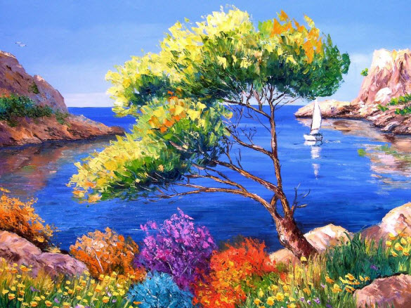
Teşekkür Ederim

